Slide 1
17 juni 2024
Maastricht
Onderdeel
van VariO

Slide 2
Voorstellen
Bastiaan den Bakker b.denbakker@bonifatius.nl
AnneFleur Brugge a.brugge@bonifatius.nl
Alette Algra a.algra@bonifatius.nl
Onderdeel van VariO
Notes:
Gijs

Slide 3
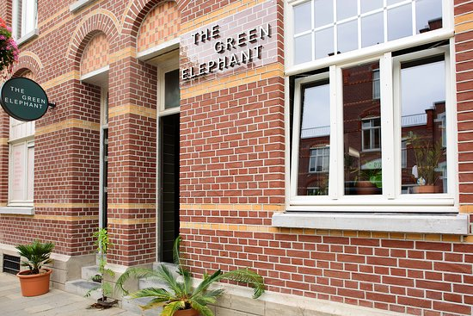
Praktische info voor thuis
Vertrek maandag 8 juli Terugkomst donderdag 11 juli
08:15 uur verzamelen Bosbadhal ± 20:00 uur Bosbadhal
We verblijven de hele week in het hostel “The Green Elephant”
Contact (in geval van calamiteiten)
#1. B. den Bakker 06 11 73 78 86
#2. A. Algra: 06 48 30 12 17
Onderdeel van VariO
Notes:
Gijs

Slide 4
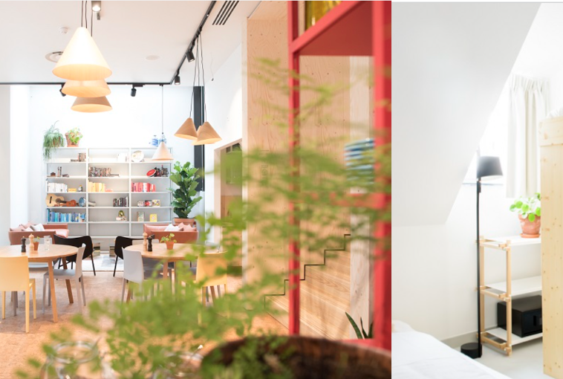
The Green Elephant

Slide 5
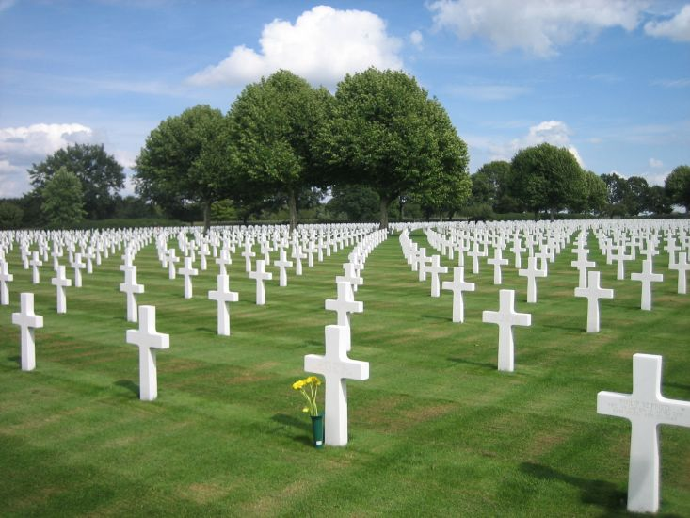
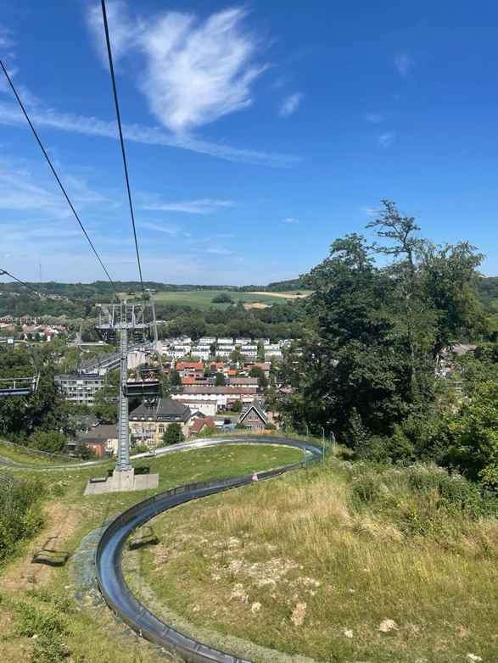
Wat gaan we doen?
Maandag: Met de bus naar Maastricht
Escape the city
Avond programma
Dinsdag: Bowlen
Bezoek Margraten
Rodelen in Valkenburg
Avond programma
Woensdag: Bezoek aan het drielandenpunt
Vrije tijd Maastricht
Donderdag: Na het ontbijt naar de Efteling
Terug naar Emmeloord
Notes:
Gijs

Slide 6
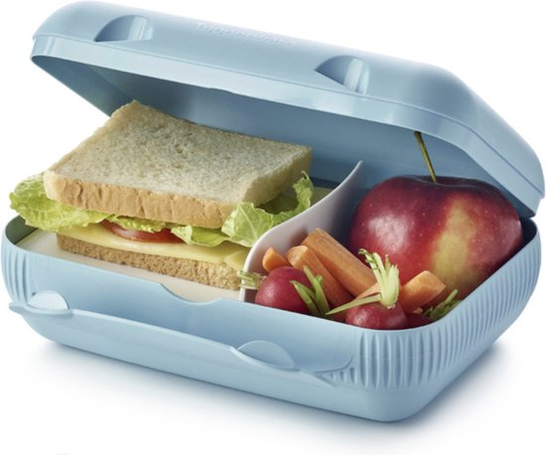
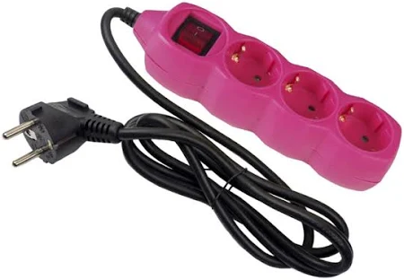
Neem mee…
Voor de eerste dag:
Lunchpakket
Flesje(s) drinken
(Rug)tas voor overdag
Powerbank en/of stekkerdoos (niet elk bed heeft een stopcontact)
Vermaak voor de vrije tijd (spelletjes)
Handdoeken wel meenemen maar bedlinnen niet
Evt. regenkleding e.d.
Goed schoeisel
Kleding, toiletartikelen etc.

Slide 7
Extra informatie
Heeft uw zoon/dochter medicatie/dieetwensen/allergieën?

Slide 8
Vragen?
Bastiaan den Bakker b.denbakker@bonifatius.nl
Anne-Fleur Brugge a.brugge@bonifatius.nl
Alette Algra a.algra@bonifatius.nl
Notes:
artine

Slide 9
Bedankt
voor jullie
aandacht!
WWW.BONIFATIUS.NL
Onderdeel
van VariO

